Slide 1
Die Monate
Месяцы
Хмеленок Николай Павлович
Городнянский ЦДЮТ

Slide 2
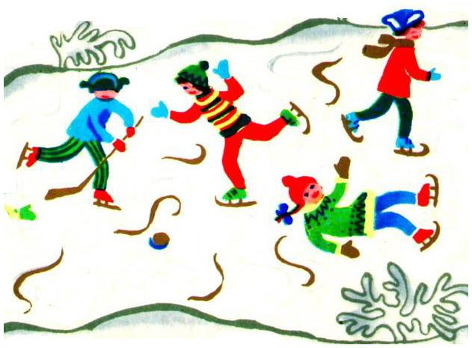
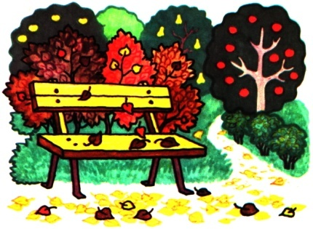
der Winter
der Frühling
der Sommer
der Herbst

Slide 3
der Winter
der Frühling
der Sommer
der Herbst

Slide 4
зима
весна
лето
осень

Slide 5
Januar
Juli
Februar
August
März
September
Oktober
April
November
Mai
Dezember
Juni

Slide 6
Январь
Июль
Февраль
Август
Март
Сентябрь
Октябрь
Апрель
Ноябрь
Май
Декабрь
Июнь

Slide 7
Назови ближайших “соседей” каждого месяца:
Januar - Februar - März

Slide 8
Juli
– August –
– Januar –
– Oktober –
– April –
– September –
– März –
– Juni –
– November –
– Juli –
– Mai –
September
Dezember
Februar
September
November
März
Mai
August
Oktober
Februar
April
Mai
Juli
Oktober
Dezember
Juni
August
April
Juni

Slide 9
1 – der erste
первый
2 – der zweite
второй
3 – der dritte
третий
4 – der vierte
четвёртый
5 – der fünfte
пятый

Slide 10
1 – der erste
6 – der sechste
2 – der zweite
7 – der siebente
3 – der dritte
8 – der achte
4 – der vierte
9 – der neunte
5 – der fünfte
10 – der zehnte

Slide 11
первый
шестой
второй
седьмой
третий
восьмой
четвёртый
девятый
пятый
десятый

Slide 12
20 – der zwanzigste
21 – der einundzwanzigste
30 – der dreißigste
40 – der vierzigste
50 – der fünfzigste

Slide 13
60 – der sechzigste
70 – der siebzigste
80 – der achtzigste
90 – der neunzigste
100 – der hundertste

Slide 14
20 – двадцатый
21 – двадцать первый
30 – тридцатый
40 – сороковой
50 – пятьдесятый

Slide 15
60 – шестьдесятый
70 – семьдесятый
80 – восемдесятый
90 – девяностый
100 – сотый

Slide 16
Напиши, какие месяцы имеют следующие порядковые номера:
1=Januar, 4=..., 6=..., 2=..., 5=..., 3=..., 9=..., 12=..., 10=..., 7=..., 11=..., 8=... .

Slide 17
Поиграй со мной

Slide 18
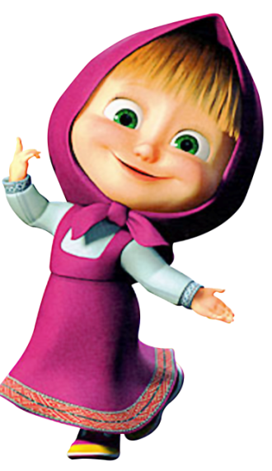
Der sechste Monat
Mai
Juni
Januar
April

Slide 19
Der dritte Monat
April
Mai
März
Juni

Slide 20
Der erste Monat
Juli
März
Januar
Februar

Slide 21
Der fünfte Monat
Mai
Juni
Dezember
September

Slide 22
Der zweite Monat
März
Mai
Februar
November

Slide 23
Der vierte Monat
August
April
März
Oktober

Slide 24
Der achte Monat
März
Juli
September
August

Slide 25
Der siebente Monat
Juni
Juli
April
März

Slide 26
Der neunte Monat
August
April
November
September

Slide 27
Der elfte Monat
November
April
Januar
Mai

Slide 28
Der zehnte Monat
February
Juni
Oktober
November

Slide 29
Der zwölfte Monat
Dezember
Juni
September
November

Slide 30
Молодец!

Slide 31
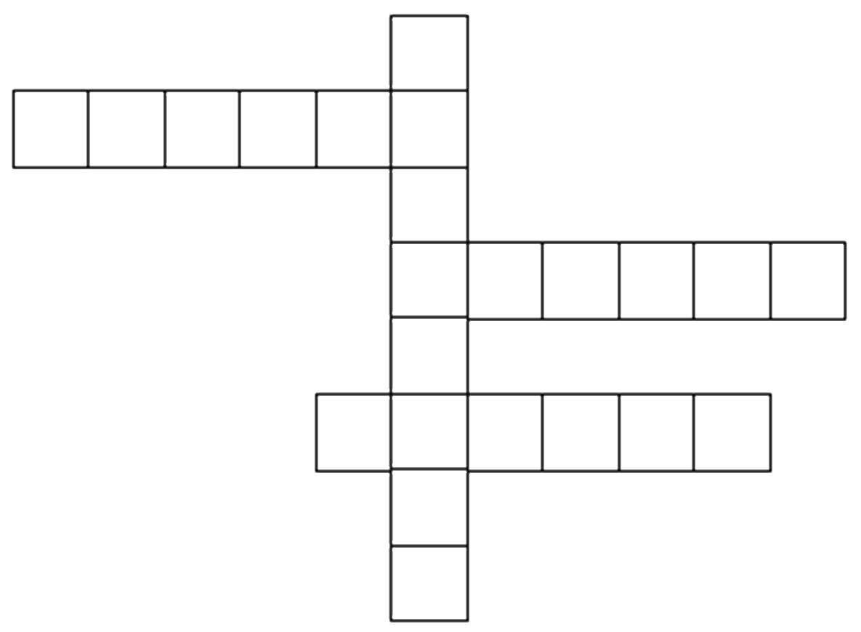
Реши кроссворд.
1
F
R
Ü
H
L
I
N
G
1.весна
2.лето
3.осень
4.зима
2
S | O | M | M | E
3
E | R | B | S | T
4
W |  | N | T | E | R

